Slide 1
MINI PROJECT IUH (dự đoán doanh thu của 3 mặt hàng trong ngày 1/6)
Sales_mobile
Sales_fashion
Sales_groceries

Slide 2
LINEAR REGRESSION (thuật toán hồi qui tuyến tính)
- Là thuật toán cơ bản trong Machine Learning
- Dự đoán các bài toán với đầu ra là giá trị thực: dự đoán giá nhà, giá cổ phiếu, dự đoán tuổi,...

Slide 3
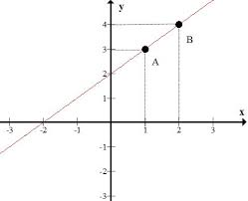
Sử dụng một phương trình đường thẳng: y = mx +b để dự đoán cho mỗi mặt hàng cụ thể.
Trong đó:
+ m(weight), b(bias) là các biến để chúng ta cố gắng “học” để mỗi giá trị input của x thì ta dự đoán được giá trị của y đúng nhất có thể.

Slide 4
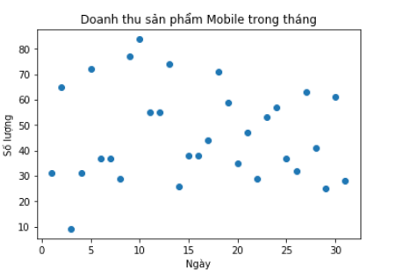
- Vẽ ra một đường thẳng sao cho đường thẳng đó đi qua tất cả các điểm dữ liệu (không nhất thiết đó phải là một đường thẳng có thể là parabol, hypepol,…)

Slide 5
- Cuối cùng là ta sẽ “train model” với phương pháp đạo hàm để tìm ra giá trị của m và b.
- Dự đoán doanh thu cho ngày tiếp theo
- Vấn đề bài toán:
+ xử lí dữ liệu với ngày tháng(kiến thức hạn hẹp nên em đã làm lại một cái table về ngày tháng riêng)
+ chia nhỏ dataset thành 3 bài toán nhỏ: mobile, fashion, groceries.
+ các con số dự đoán để cho kết quả m, b chính xác nhất.

Slide 6
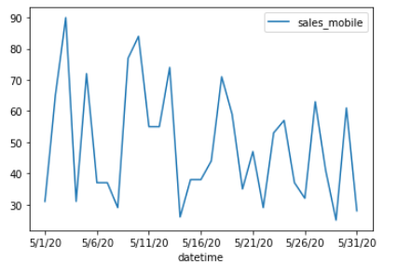
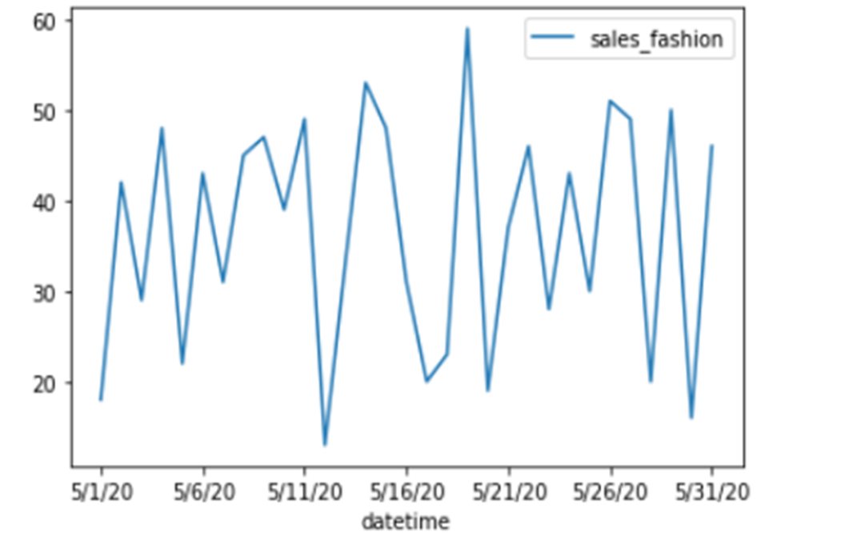
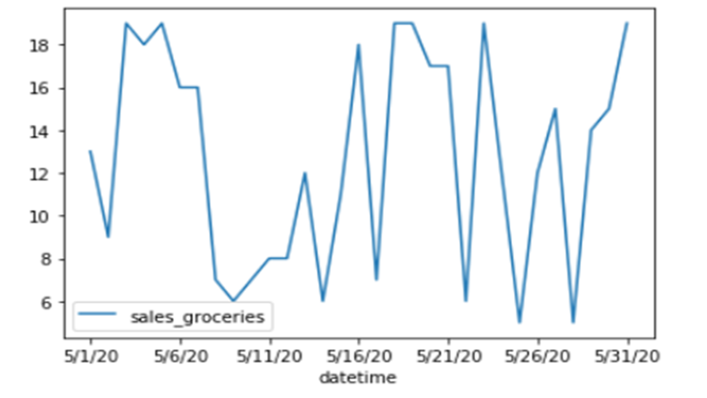
Biểu đồ nhiệt của 3 sản phẩm trong tháng 5

Slide 7
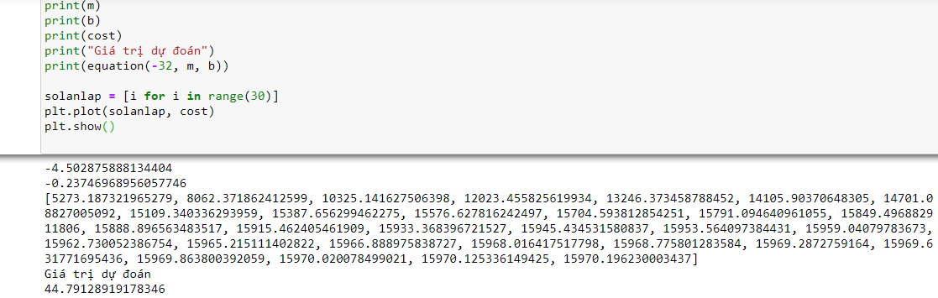
Dự đoán cho mobile

Slide 8
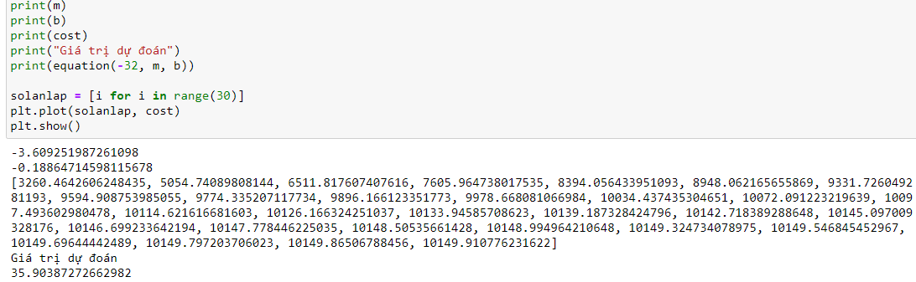
Dự đoán cho fashion

Slide 9
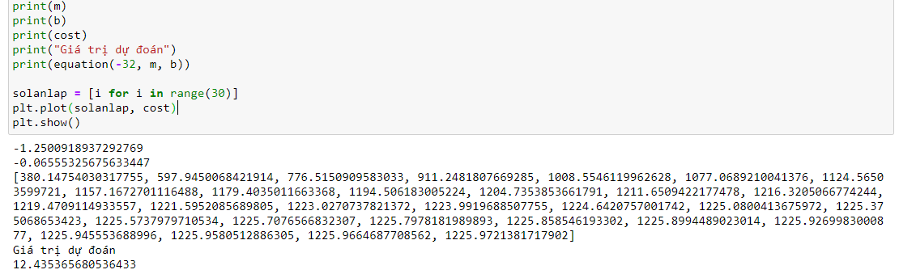
Dự đoán cho groceries

Slide 10

Tổng kết
- Viêc áp dụng thuật toán còn khó khăn, nan giải.
- Key value test để “train” giá trị thực cho m,b còn gặp nhiều khó khăn.
- Chưa xử lí được dữ liệu là thời gian.

